Slide 1
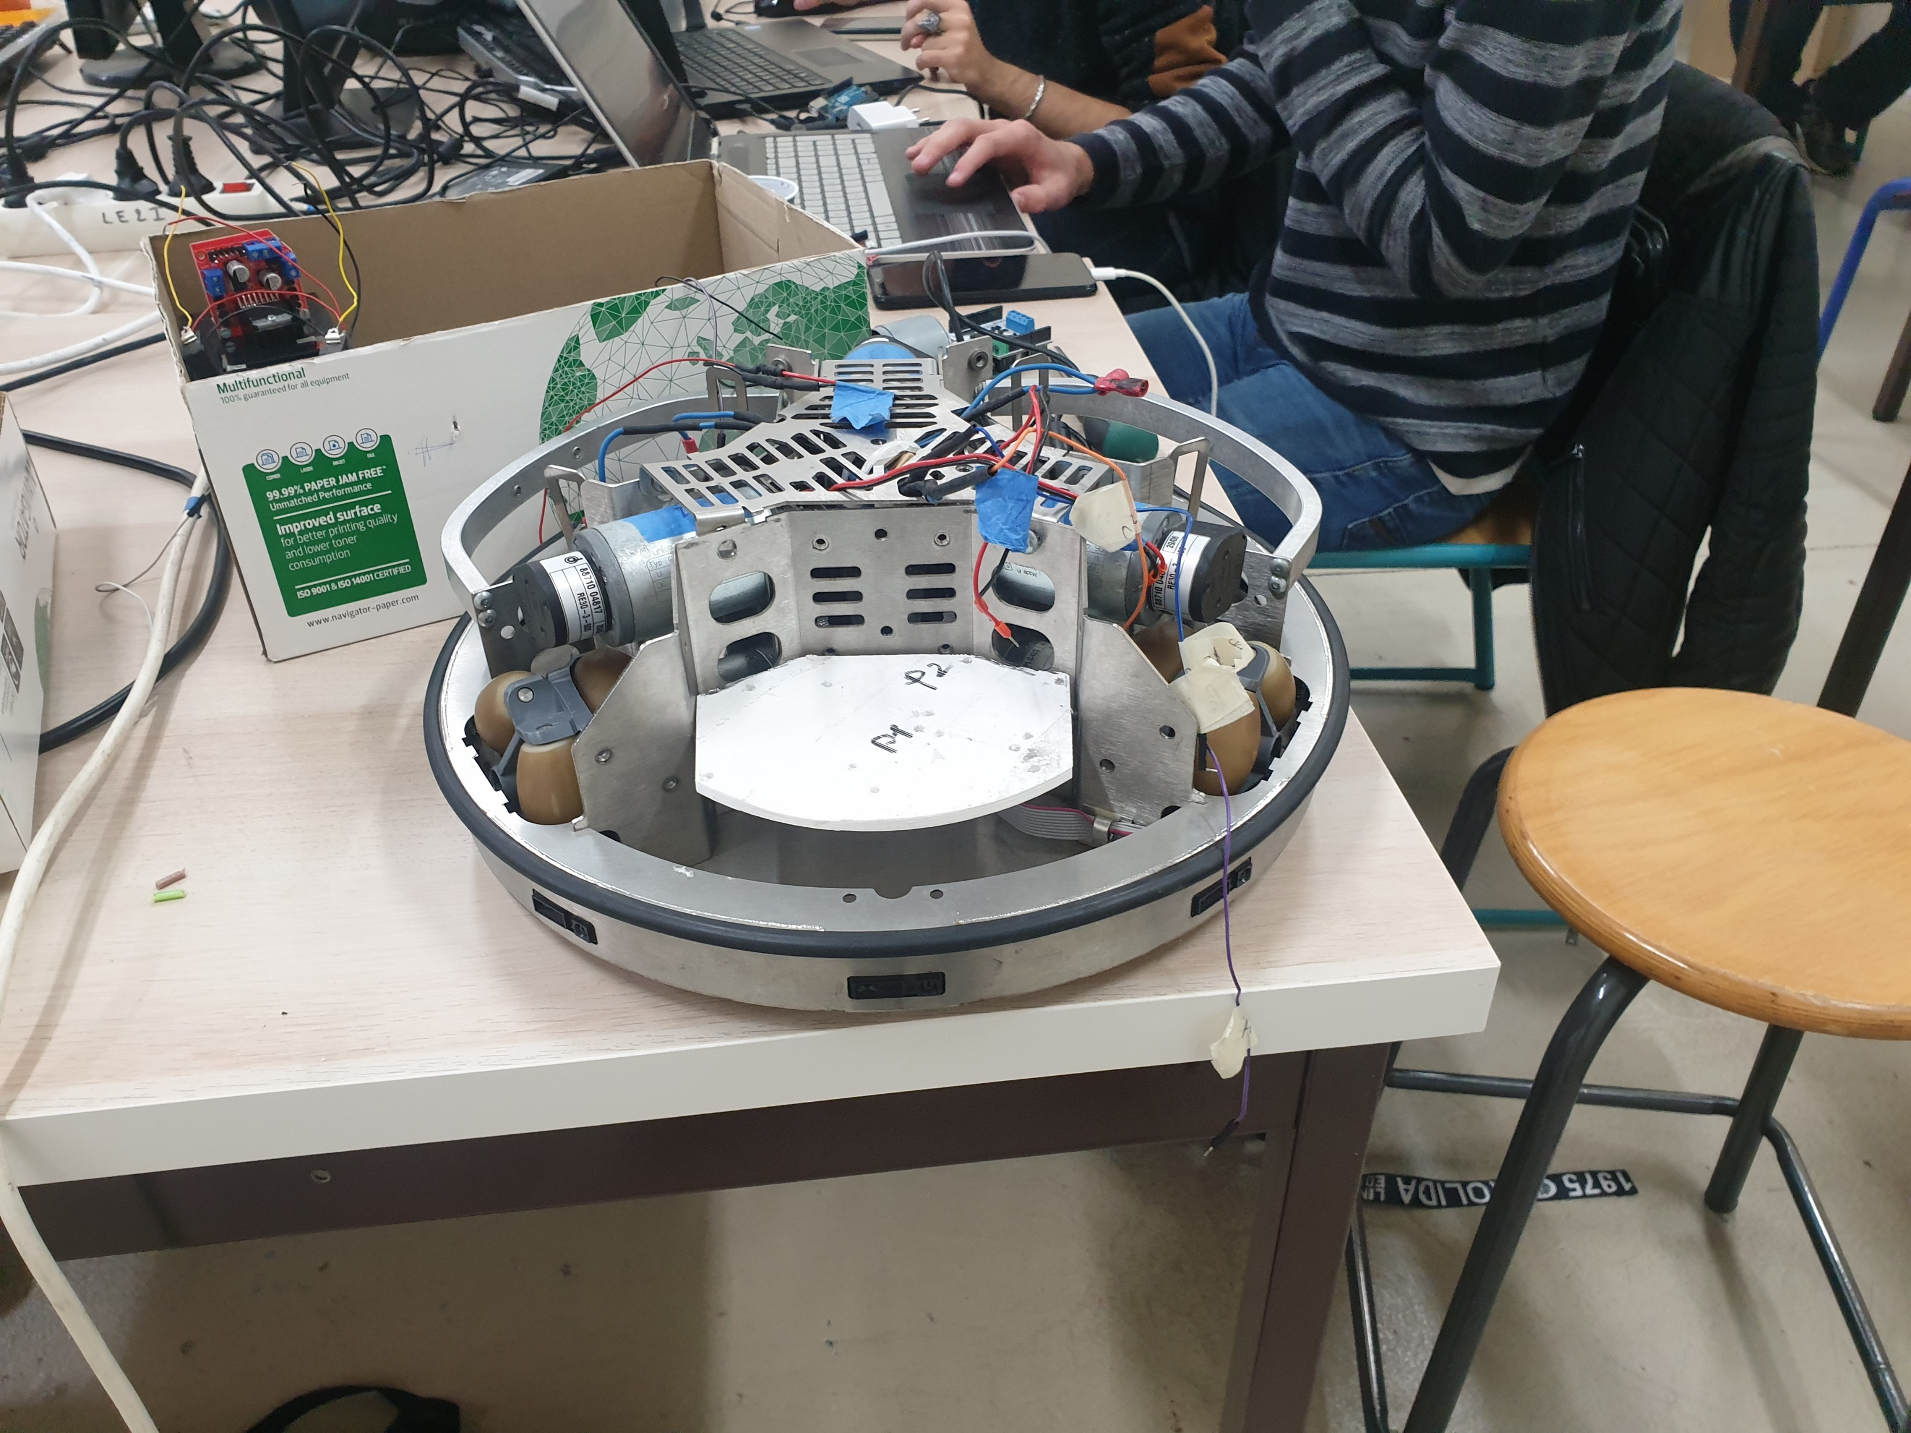


Robot détecteur de fumée
Neyret Anthony
Rodrigues Hugo
GEII 2eme année

Slide 2
Sommaire
Présentation
Cahier des charges
Composants utilisés
Avancement du projet
Diagramme fonctionnel
Prototype
Finalisation et futur

Slide 3
Cahier des charges
Robot mobile ayant pour but de trouver l’origine d’un feu sur un terrain connu et de le signaler à l’utilisateur.
Alimenté par batterie.
Système Wi-Fi.
Capteurs infrarouges
Suis un chemin prédéfini par une bande noire au sol.

Slide 4
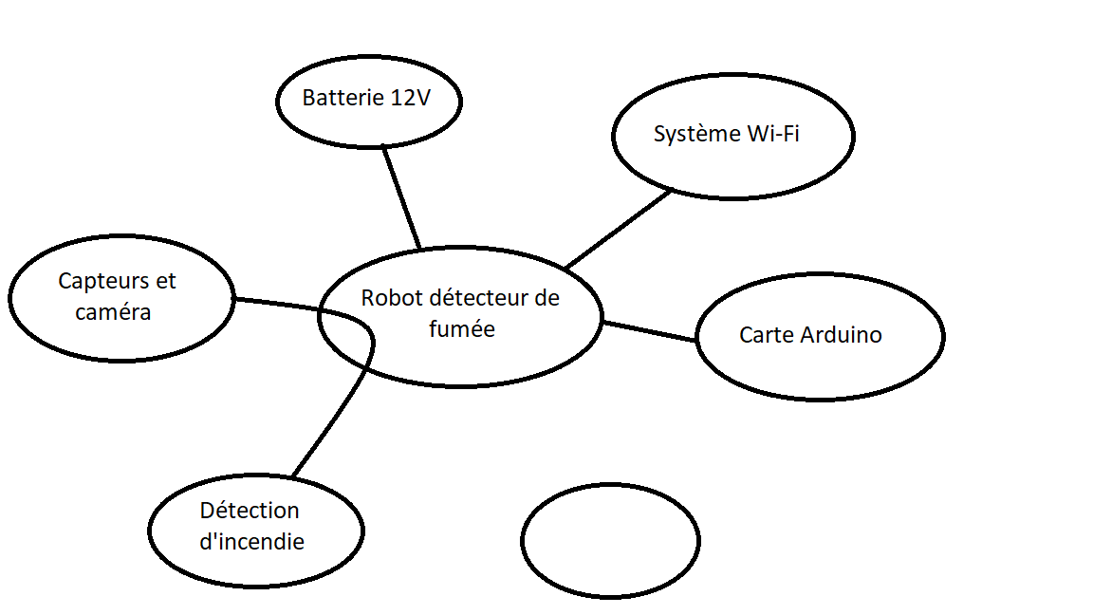
Diagramme fonctionnel

Slide 5
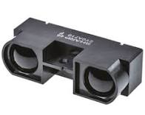
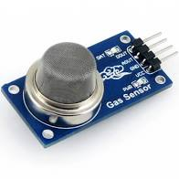
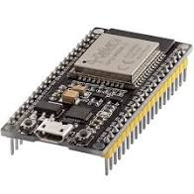
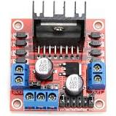
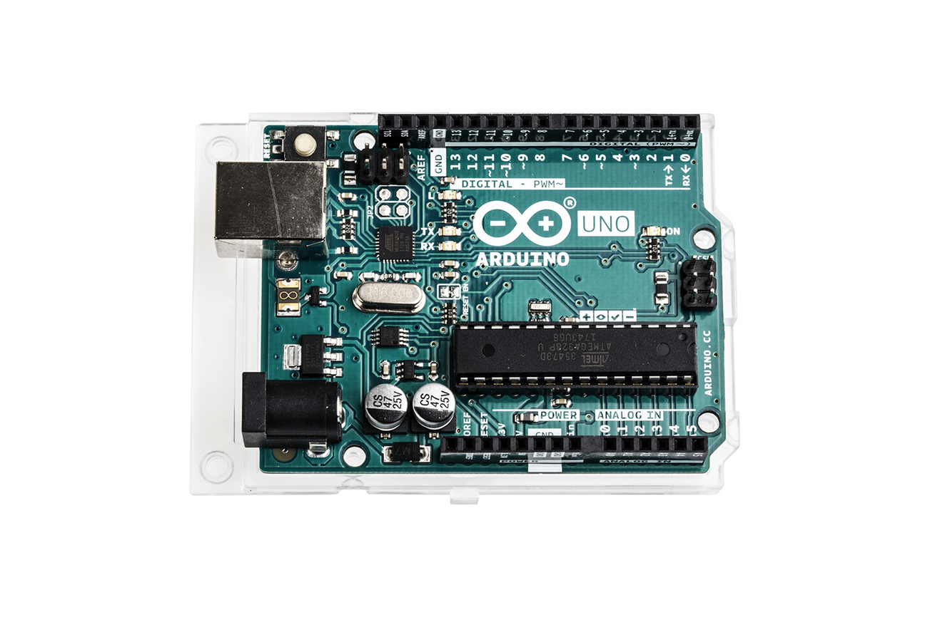
Composants utilisés
Arduino Uno
3 Moteurs 24V
2 batteries 12 V
Camera OpenMV H7
Capteur de fumée (MQ-7)
Carte Wi-Fi (ESP8266 esp012)
Capteurs infrarouge
L298N

Slide 6
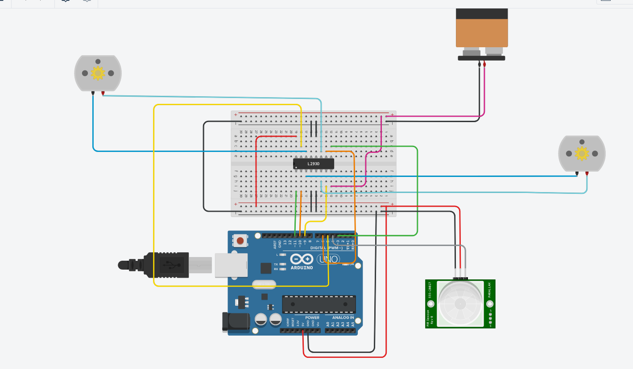
Avancement du projet
Robot capable de se déplacer
Caméra fonctionnelle

Slide 7
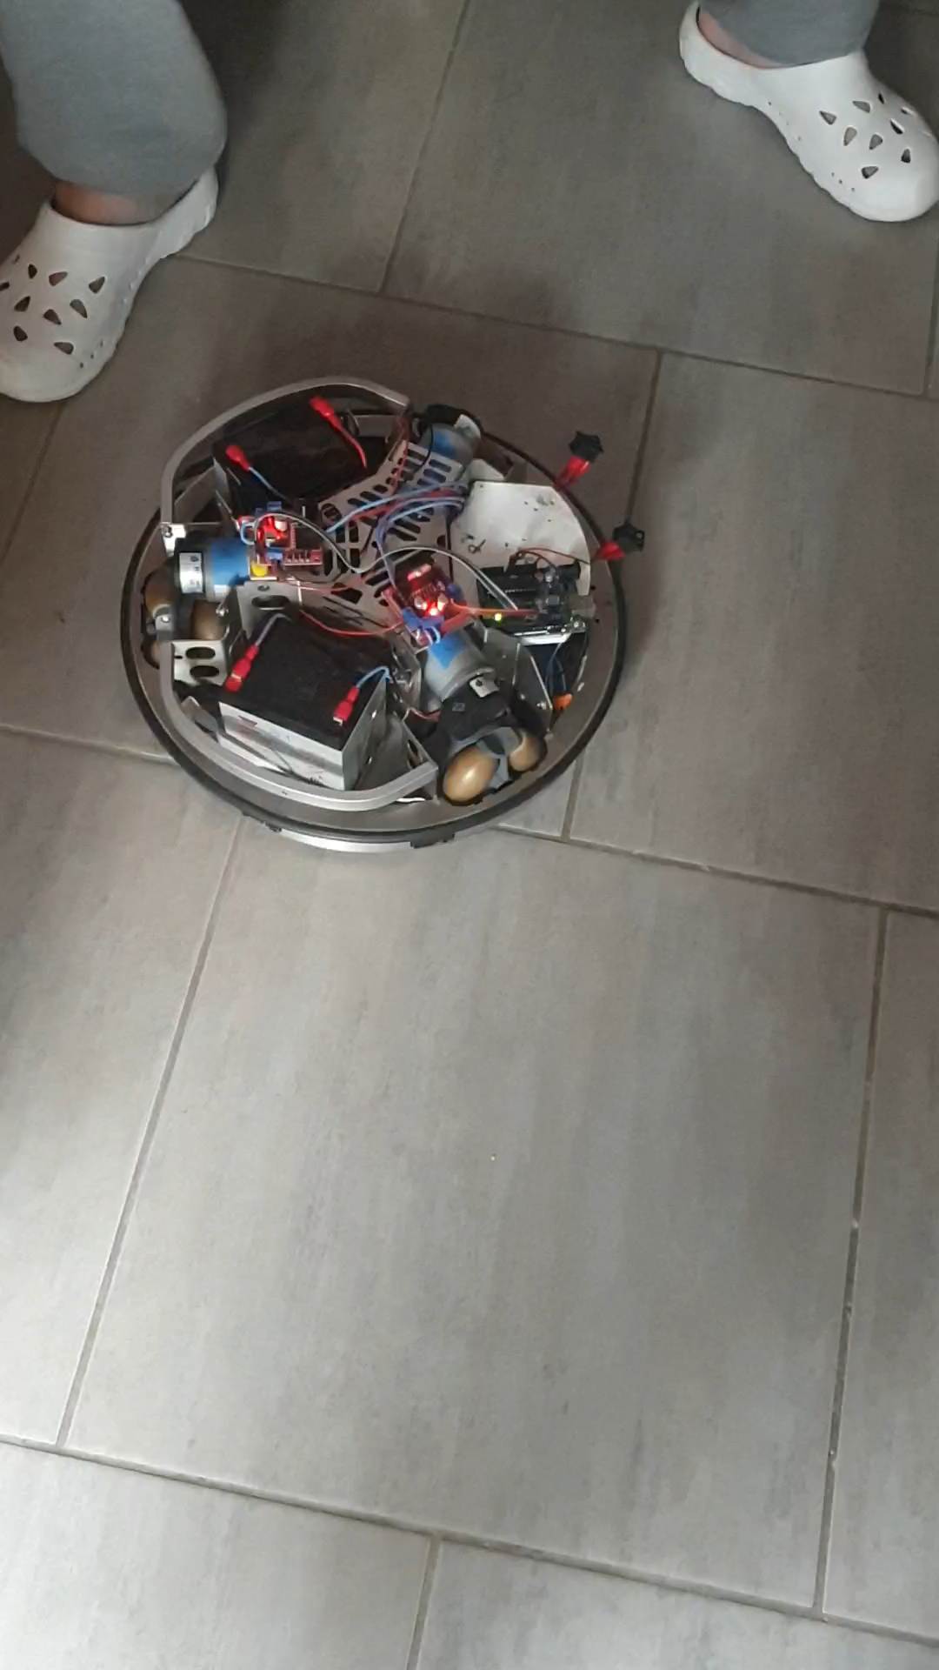
Prototype

Slide 8
Finalisation et futur
Câblage et test de la caméra
Câblage et test du capteur fumée
Câblage et test du module Wi-Fi
Finition
Optimisation

Slide 9
FIn
Merci pour votre attention

